Slide 1

Команда «1201»
Девиз: «No mistakes»
Г. Зеленоград, школа №367

Slide 2
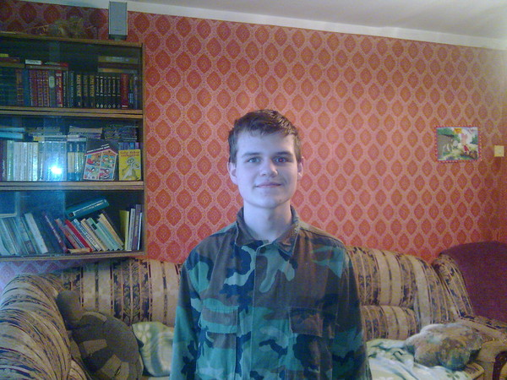
Моя команда – это сам я, Ратников Дима.
Помогать в моих поисках верных ответов будет моя учительница Ольга Викторовна.

Slide 3
Я интересуюсь современными информационными технологиями и хочу выбрать себе профессию, связанную с компьютерами. Для этого , вместе с братом мы посещаем компьютерные курсы при МИЭТ. В свободное от учёбы время я люблю создавать музыкальные видеоролики и рисовать карандашом. Их можно найти в YouTube если ввести в «поиск» dimon95rus. Но основным моим хобби являются видеоигры и компьютерные развлечения.

Slide 4
Желаю другим командам успехов в игре «Хочу всё знать», открыть для себя новые интересные знания, а себе желаю быть на высоте и оправдать свой девиз. ☺

